Slide 1
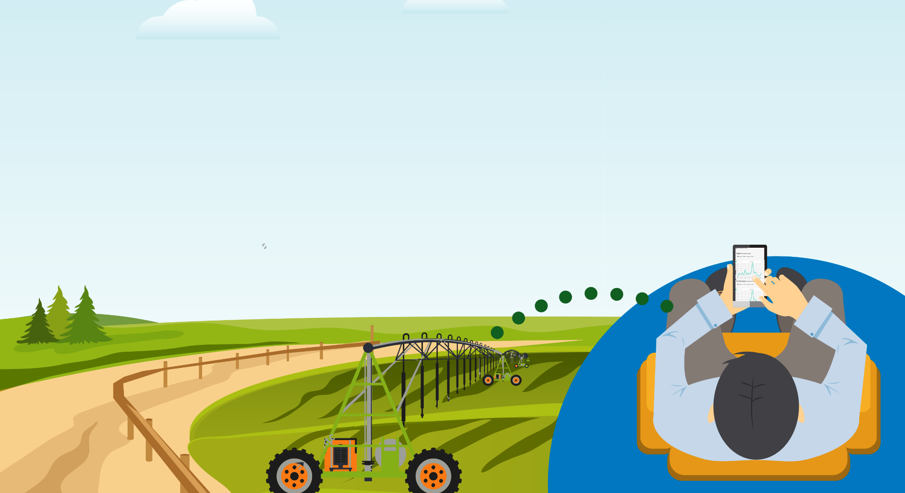

Tecnologías para un mañana

Slide 2
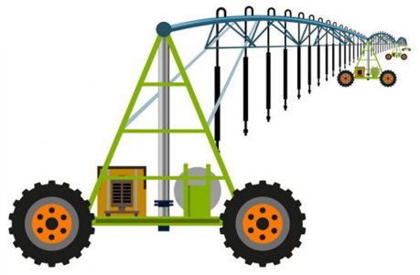
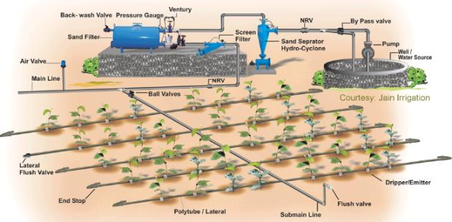


La agricultura consume el 70% del agua potable, donde más del
57%
Se desperdicia
¿A qué se debe?
Equipos antiguos y con adaptaciones.
Taponeo, atascos y roturas de equipos de riego y bombeo.
Derrame innecesario de agua y fertilizantes.
Baja capacidad de reacción ante las fallas.
Campos muy distantes.
Prácticas de manejo de cultivos poco eficientes.
Nuestros problemas
Notes:
Principales dolores de los productores

Slide 3

En creemos que es posible incrementar la productividad sin excesos en el consumo de recursos naturales.
Producto sencillo, fácil de usar y asequible.
Monitoreo y control en tiempo real de todos tus sistemas de riego desde la palma de la mano.
Notes:
Principales dolores de los productores

Slide 4
Nuestra solución
¿Qué convierte a en una propuesta atractiva sobre sus competidores?
Asistido por Inteligencia Artificial.
Alto nivel de integración.
Adaptación a las necesidades del productor.
Asesorías y acompañamiento al productor.

Slide 5

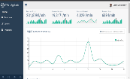
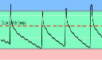
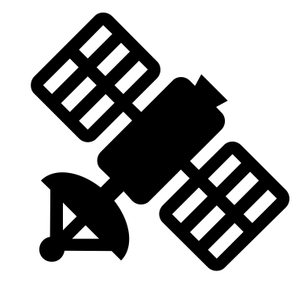
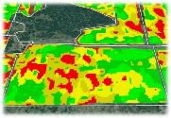
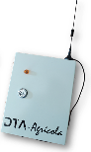


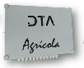

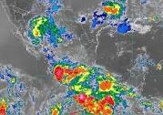


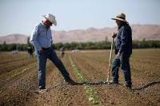
Nuestra solución ASISTIDO POR INTELIGENCIA ARTIFICIAL
SUELO
SATÉLITE
SISTEMA DE RIEGO
METEOROLOGÍA
PRODUCTORES
¿Dónde?
¿Cuándo?
¿Cuánto?
DECISIONES BASADAS EN:
ANÁLISIS NUTRICIONAL (N, P, K, CE, pH)
MEMORIA HISTÓRICA DEL CAMPO
COMPOSICIÓN ESTRUCTURAL
SALUD DE LOS CULTIVOS
Notes:
PivotControl: Control de pivotes.
PivotMonitor: Monitoreo de pivotes (versión Lite).
DripControl : Control de riego estacionario.
PumpControl: Control de bombas.

Slide 6
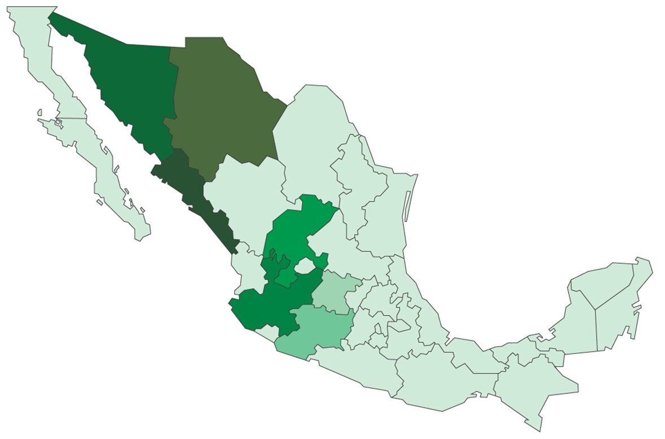

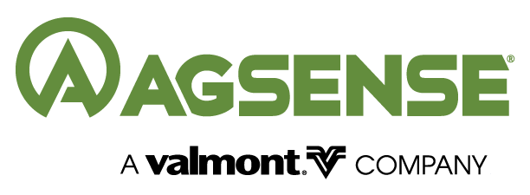

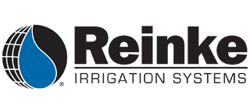
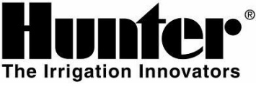


Comercialización MERCADO OBJETIVO
Total cultivadas ~22 Mha
México (riego) ~6,9 Mha Chihuahua +1,9 Mha
Grandes productores
(https://ww2.valleyirrigation.com)
(https://www.agsense.com)
(https://www.lindsay.com/)
(https://www.reinke.com)
(https://www.hunterindustries.com/es)
(http://dtaamerica.com/dta-agricola)
Pequeños y medianos productores
Vendedores independientes
Notes:
DTA-Agrícola está dirigido a la rama agrícola, dentro de la actividad primaria, en cualquier cadena productiva que utilice el riego, siendo útil para grandes, medianos y pequeños productores.
Modularidad:
Permite adaptarse a las necesidades de los clientes, así como el tránsito a la agricultura de precisión, sin la necesidad de realizar grandes inversiones por parte del agricultor, a partir de la adaptación de las tecnologías con que cuenta en la actualidad.
La adopción de una sola tecnología de monitoreo podría apoyar a productores pequeños, por su bajo costo de inversión.
La combinación de varias tecnologías es idónea para productores medianos o cooperativas agrícolas.
Mientras que el sistema integrado es conveniente para grandes empresas con cultivos a gran escala.
Esto implica que nuestra propuesta no esté limitada a un reducido segmento de clientes que cuente con un alto volumen productivo o fuerte capital de inversión. Las diferentes tecnologías que incluye permiten el trabajo en cultivos anuales, perennes, frutales e incluso, en hidroponía y jardinería. Con 36 usuarios activos, 5 en fase de adopción y más de 2’000 ha atendidas, dotamos a los agricultores de un sistema global de gestión del riego que permita la obtención de alimentos saludables, así como el incremento y realce de la salud de los agrosistemas, la diversidad y la actividad biológica de los suelos.

Slide 7
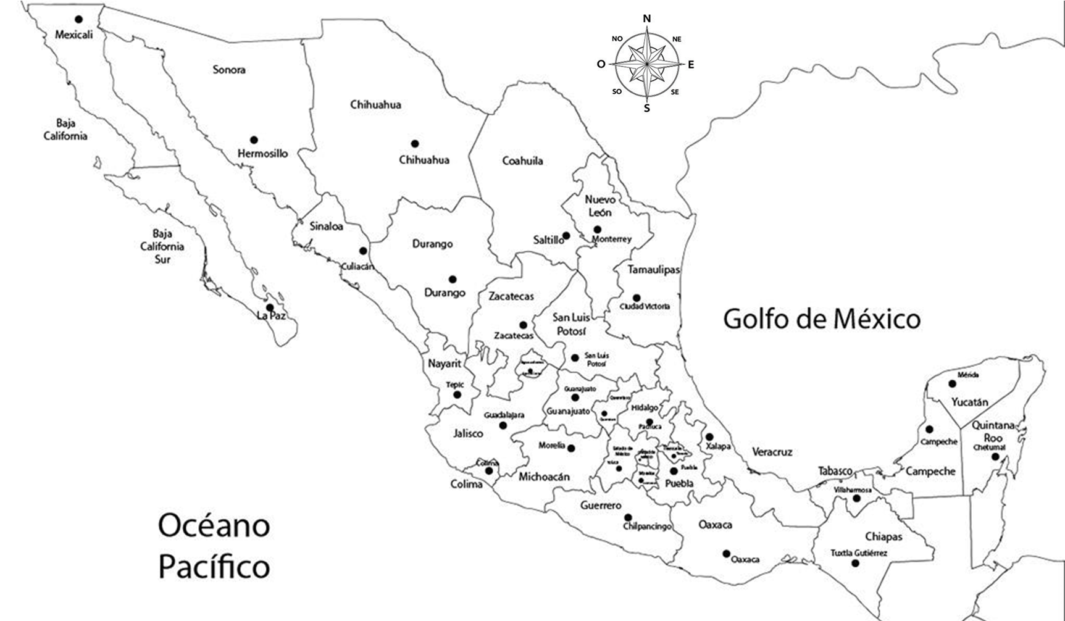


Comercialización PRESENCIA Y PROYECCIÓN
Notes:
PivotControl: Control de pivotes.
PivotMonitor: Monitoreo de pivotes (versión Lite).
DripControl : Control de riego estacionario.
PumpControl: Control de bombas.

Slide 8
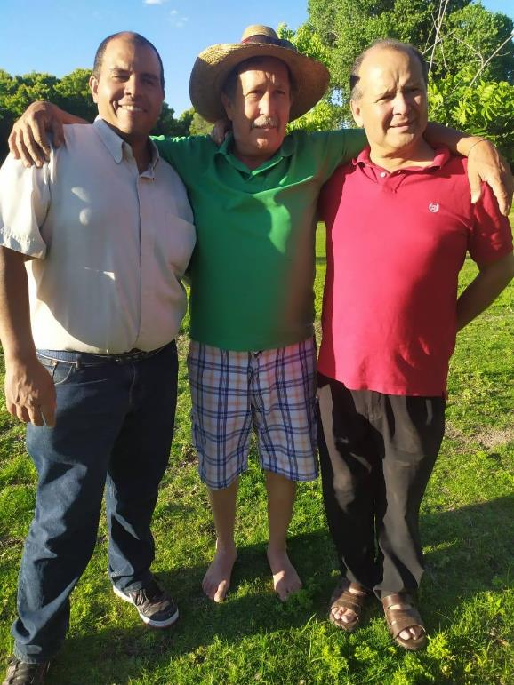


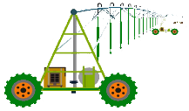



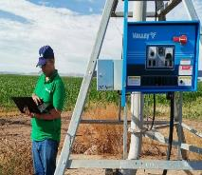
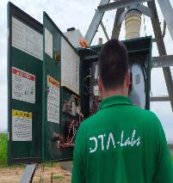
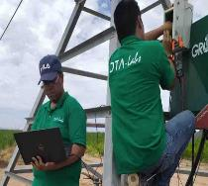
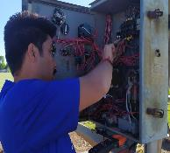
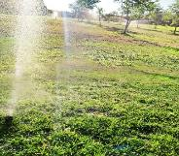
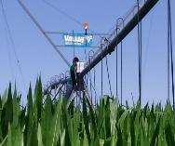
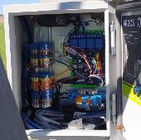

Impactos en la productividad CONTRIBUCIONES Y LOGROS
35%
30%
AHORRO DE FERTILIZANTES
AHORRO DE AGUA
IA
AUTOMATIZACIÓN AGRÍCOLA
INTELIGENCIA COLABORATIVA
MONITOREO EN TIEMPO REAL
57% – 35% = 22%
Ahorro de agua
Notes:
Indicadores:
Consumo de agua (sensores de flujo y presión);
Consumo eléctrico;
Roturas de bombas, motores, contactores eléctricos, válvulas, torceduras de equipos de movimiento continuo;
% ahorro de agua;
% ahorro de fertilizantes.
Aún no hablamos de incremento de productividad con tan pocos ciclos productivos, debido a que ésta puede estar asociada a otros factores ajenos a nuestro sistema. Por tanto, preferimos referirnos a mejora de la rentabilidad por la disminución de costos.
Nuestra tecnología ha representado entre un 30% y un 35% de ahorro en el consumo de agua por concepto de detección de roturas, atascos, salideros e interacción con las condiciones climáticas.
Permite producciones más limpias, al garantizar mayor uniformidad del riego y disminuir el empleo de agroquímicos hasta en 30%.
Solo en roturas de motores, bombas y equipos de riego ha representado un ahorro de casi un 90%. Todo lo cual es observable al finalizar el primer ciclo productivo.
Adicionalmente, representa mayor tranquilidad y confianza en el proceso de irrigación, así como una disminución en el consumo de electricidad y gastos adicionales de combustible, al reducir la incidencia del productor y por el concepto de monitoreo presencial.
Todo esto contribuye a lograr producciones sostenibles y eficientes a lograr un mejor manejo de los recursos, ayuda a reducir los conflictos actuales por causa del uso del agua y contribuye a revertir el problema de la sequía en las regiones más afectadas del país.
De igual manera, se contribuye a reducir el impacto del mal manejo de los recursos naturales sobre la clase más pobre, debido a que el 74% de los pobres a nivel mundial son directamente afectados por la degradación de la tierra.
Se contribuye al cuidado del manto acuífero y a frenar la desertificación, así como la reducción de la degradación de los suelos (52% de la tierra utilizada para la agricultura se ve moderada o severamente afectada por la degradación del suelo).

Slide 9






Impactos en la productividad CONTRIBUCIONES Y LOGROS
2023
Monterrey
Finalistas
2022
Cd. Morelia
3er Lugar
2021
Cd. México
Finalistas
2020
Chihuahua
2nd Lugar
2019
Cd. Juárez
Finalistas
Notes:
Indicadores:
Consumo de agua (sensores de flujo y presión);
Consumo eléctrico;
Roturas de bombas, motores, contactores eléctricos, válvulas, torceduras de equipos de movimiento continuo;
% ahorro de agua;
% ahorro de fertilizantes.
Aún no hablamos de incremento de productividad con tan pocos ciclos productivos, debido a que ésta puede estar asociada a otros factores ajenos a nuestro sistema. Por tanto, preferimos referirnos a mejora de la rentabilidad por la disminución de costos.
Nuestra tecnología ha representado entre un 30% y un 35% de ahorro en el consumo de agua por concepto de detección de roturas, atascos, salideros e interacción con las condiciones climáticas.
Permite producciones más limpias, al garantizar mayor uniformidad del riego y disminuir el empleo de agroquímicos hasta en 30%.
Solo en roturas de motores, bombas y equipos de riego ha representado un ahorro de casi un 90%. Todo lo cual es observable al finalizar el primer ciclo productivo.
Adicionalmente, representa mayor tranquilidad y confianza en el proceso de irrigación, así como una disminución en el consumo de electricidad y gastos adicionales de combustible, al reducir la incidencia del productor y por el concepto de monitoreo presencial.
Todo esto contribuye a lograr producciones sostenibles y eficientes a lograr un mejor manejo de los recursos, ayuda a reducir los conflictos actuales por causa del uso del agua y contribuye a revertir el problema de la sequía en las regiones más afectadas del país.
De igual manera, se contribuye a reducir el impacto del mal manejo de los recursos naturales sobre la clase más pobre, debido a que el 74% de los pobres a nivel mundial son directamente afectados por la degradación de la tierra.
Se contribuye al cuidado del manto acuífero y a frenar la desertificación, así como la reducción de la degradación de los suelos (52% de la tierra utilizada para la agricultura se ve moderada o severamente afectada por la degradación del suelo).

Slide 10
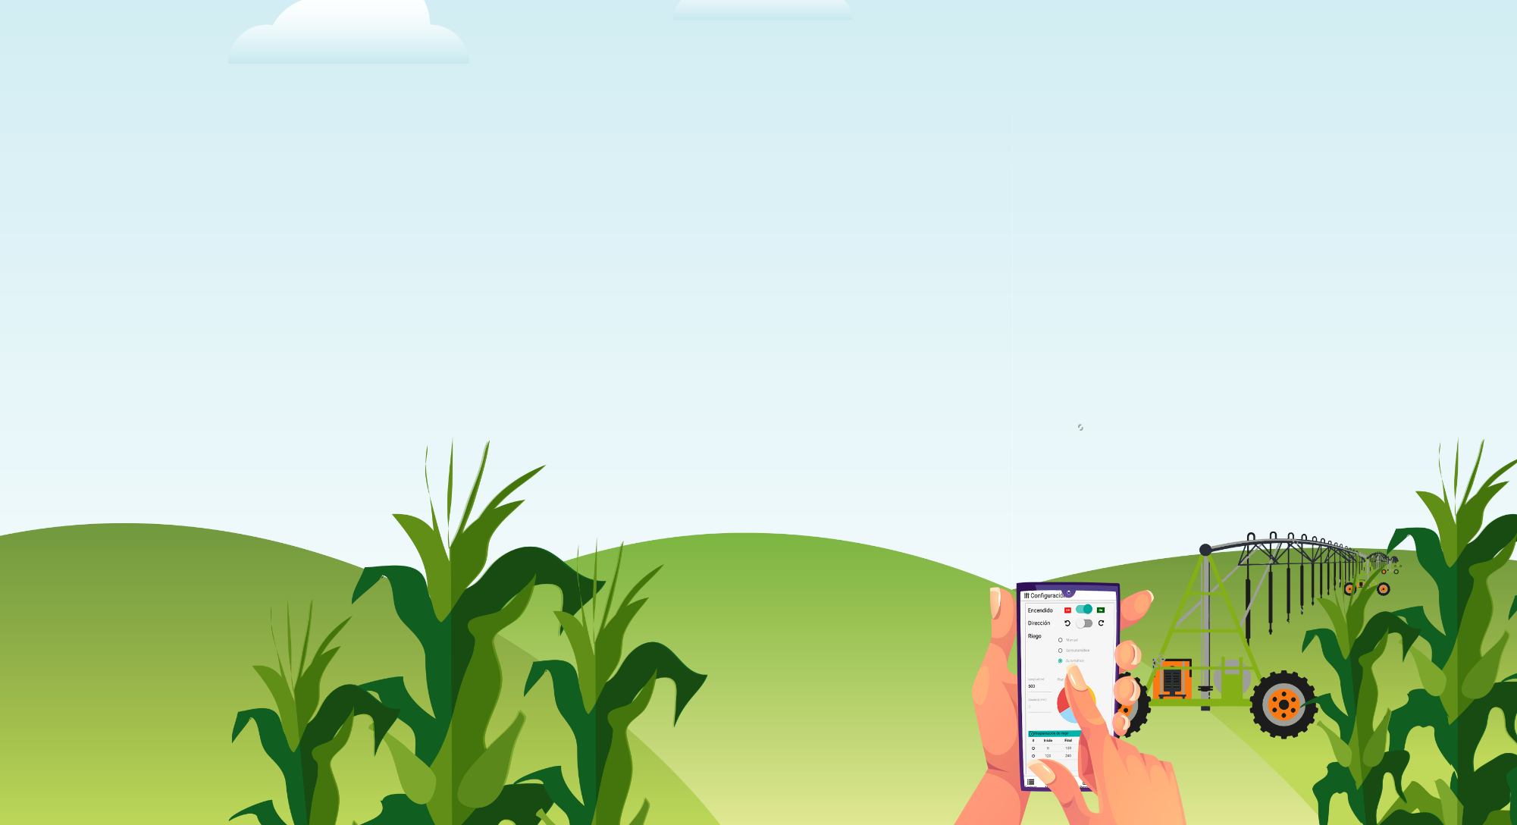







https://dtaamerica.com/dta-agricola
contact@dtaamerica.com
https://www.facebook.com/dtaagricola
52 625 152 3176
Notes:
GRACIAS!!!

